Slide 1
ЗДОРОВЬЕ СБЕРЕГАЮЩИЕ ТЕХНОЛОГИИ НА УРОКАХ СБО

Slide 2
Девять десятых нашего счастья
зависит от здоровья.
Здоровье до того перевешивает
все остальные блага жизни,
что поистине здоровый нищий
счастливее больного короля.
А. Шопенгауэр

Slide 3
Неслышащие дети,помимо нарушений, связанных с недостатком слуха, имеют различные заболевания и отклонений от нормы (нарушение зрения, осанки, задержка психического развития на фоне органического поражения головного мозга и др.), поэтому использование здоровьесберегающих технологий в учебном процессе позволяет неслышащим учащимся более успешно адаптироваться в образовательном и социальном пространстве.

Slide 4
Здоровьесберегающие технологии это:
условия обучения ребенка в школе
рациональная организация учебного процесса
соответствие учебной и физической нагрузки возрастным возможностям ребенка
необходимый, достаточный и рационально организованный двигательный режим

Slide 5
Цель здоровьесберегающих образовательных технологий обучения - обеспечить школьнику возможность сохранения здоровья за период обучения в школе, сформировать у него необходимые знания, умения и навыки по здоровому образу жизни, научить использовать полученные знания в повседневной жизни.

Slide 6
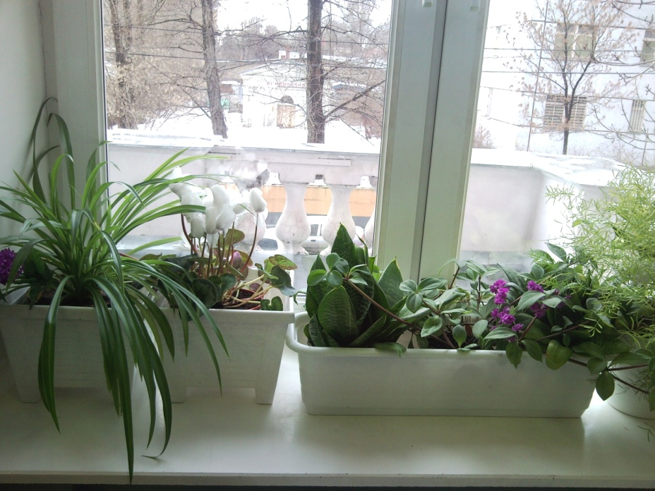
Анализ проведения урока с позиций здоровьесбережения
Гигиенические условия в кабинете Температура и свежесть воздуха

Slide 7
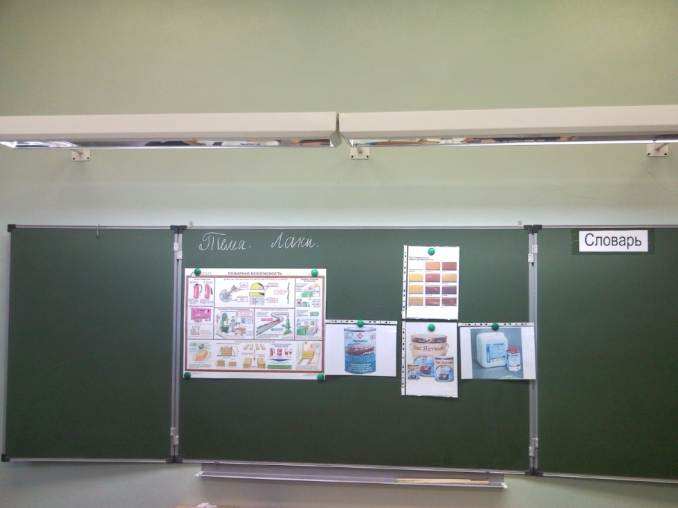
Рациональность освещения класса и доски

Slide 8
3.Чистота и уют в классе
4. Личная гигиена (мытьё рук и внешний вид)
5.Парты и стулья по росту учащихся (величина стола)
6. Правильная осанка (положение корпуса, рук, ног)
7. Освещение в аудитории
8. Организация питьевого режима

Slide 9
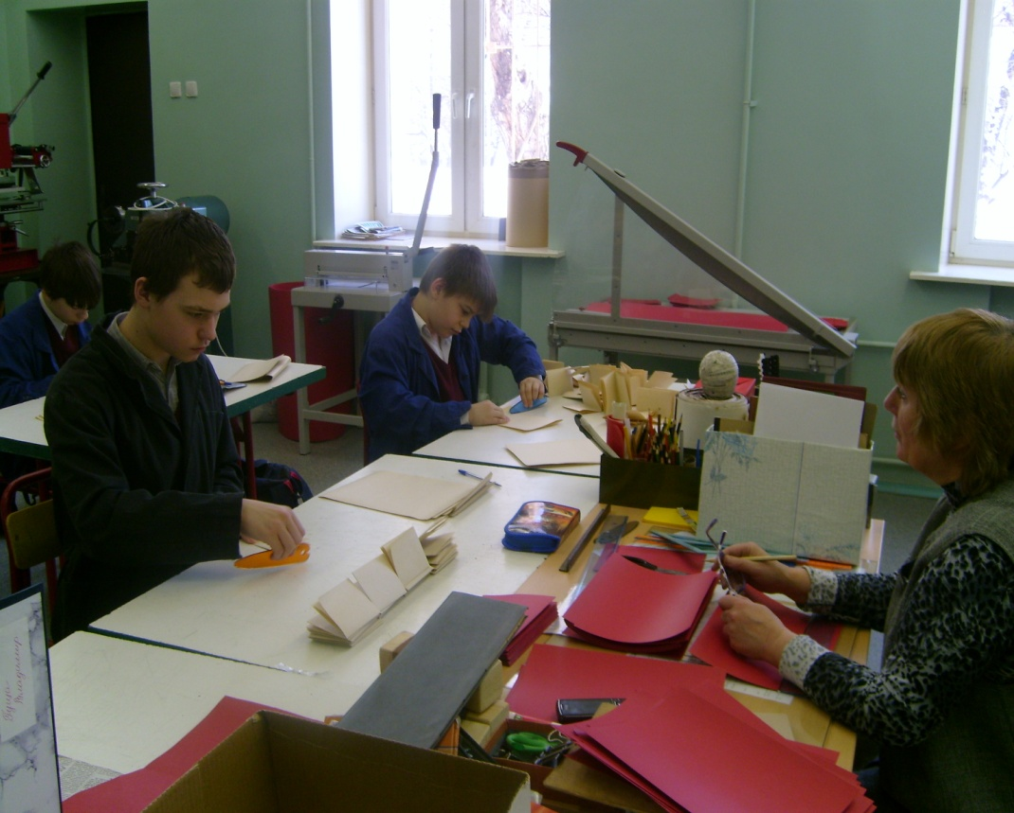
Схема «Требования и нормы к урокам»:
1.Техника безопасности
2. Продолжительность учебной нагрузки и плотность урока.
З. Чередование различных видов заданий (статистических и динамических; словесных, наглядных, аудиовизуальных, самостоятельной работы и др.)

Slide 10
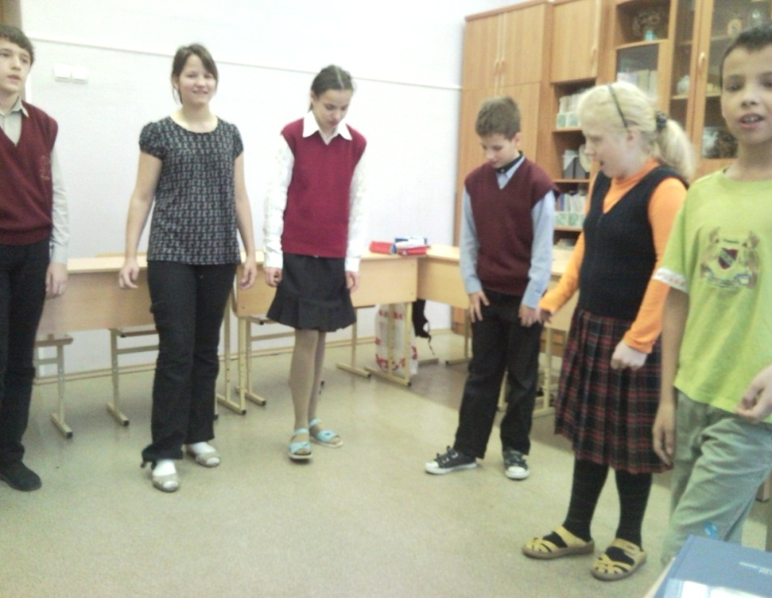
4.Создание благоприятного психологического микроклимата на уроке, отношений взаимного доверия наличие на уроке эмоциональных разрядок (шуток, загадок и т.д.)

Slide 11
Физкультминутки и физкультпаузы
упражнения для снятия общего и локального утомления
упражнения для кистей рук
гимнастика для глаз
гимнастика для улучшения слуха
упражнения корректирующие осанку
дыхательная гимнастика

Slide 12
Физкультминутки и физкультпаузы являются обязательной составной частью урока. Норма - на 15-20 минуте урока по 1 минуте из трех легких упражнений с 3-4 повторениями каждого, а также важен эмоциональный климат во время выполнения упражнений и наличие у школьников желания их выполнять.

Slide 13
5. Наличие у учащихся мотивации к учебной деятельности (интереса к знаниям, радость от активности, интерес к изучаемому материалу.
6.Творческий подход к обучению.
7. Место и длительность применения ТСО (в соответствии с гигиеническими нормами

Slide 14
9. Момент наступления утомления учащихся, снижение их учебной активности. (определяется в ходе наблюдения по возрастанию двигательных и пассивных отвлечений у детей в процессе учебной работы).

Slide 15
Позы учащихся и их чередование в зависимости от характера выполняемой работы
Степень естественности позы школьников на уроке служит хорошим индикатором психологического воздействия учителя, степени его авторитаризма: механизм здоровьеразрушающего воздействия авторитарного учителя состоит, в частности, в том, что дети на его уроках избыточно напряжены.

Slide 16
На уроках СБО включение в содержательную часть урока вопросов, связанных со здоровьем и здоровым образом жизни.
В 5-11 классах изучаются темы :
«Воспитание здорового образа жизни»
«Личная гигиена»
«Питание»
«Семья и здоровье»
«Одежда и обувь»

Slide 17
Элементы здоровьесберегающих технологий обучения в коррекционной школе должны присутствовать на каждом уроке: их применение занимает мало времени, однако имеет колоссальное значение для повышения работоспособности учащихся с нарушением слуха, повышает эффективность учебного процесса и сохраняет их здоровье.

Slide 18
Список использованных материалов
Н.К.Смирнов. Здоровьесберегающие образовательные технологии и психология здоровья в школе. Издательство «АРКТИ», 2006 г., с.319
Воротилкина ИМ. Оздоровительные мероприя­тия в учебном процессе // № 4. С. 72.
Ишмухаметов М.Г. Нетрадиционные средства оздоровления детей // «Начальная школа», 2005. - № 1. С. 91.

